Slide 1
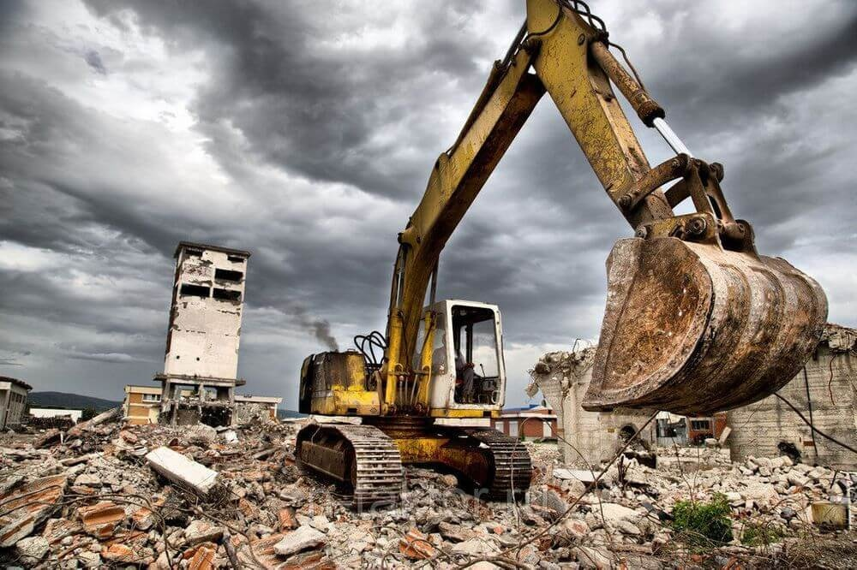
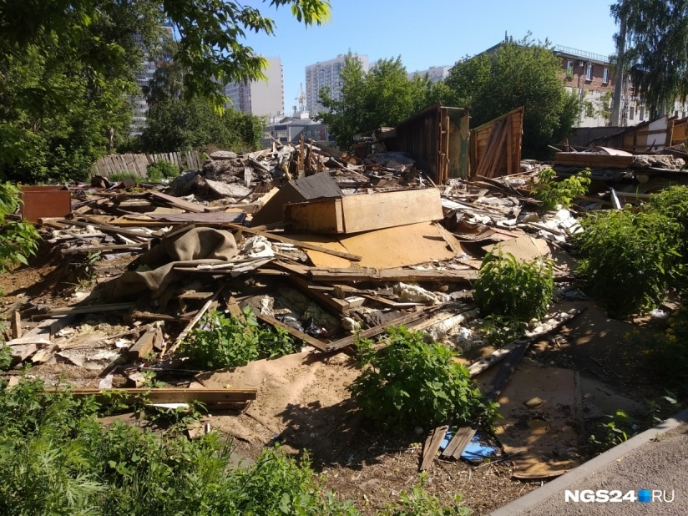
Зеленая линия
Работу выполнили студенты 2 курса
Саратовского Государственного Университета Института Истории и Международных отношений :
Карагодин Илья Байдушева Алсу Назарова Нигора

Slide 2
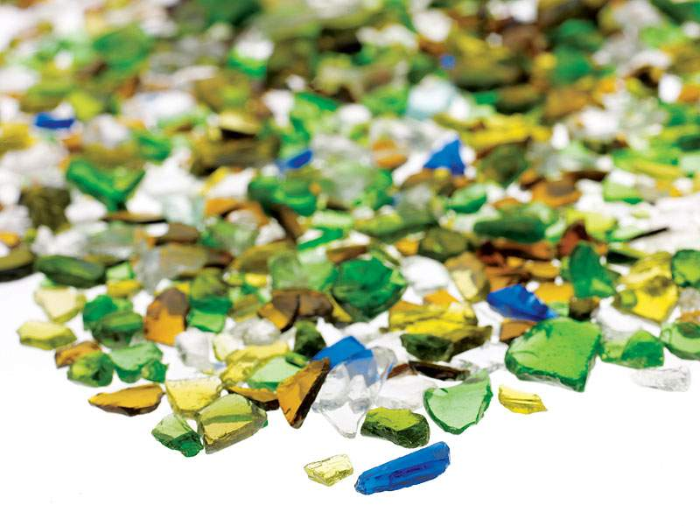
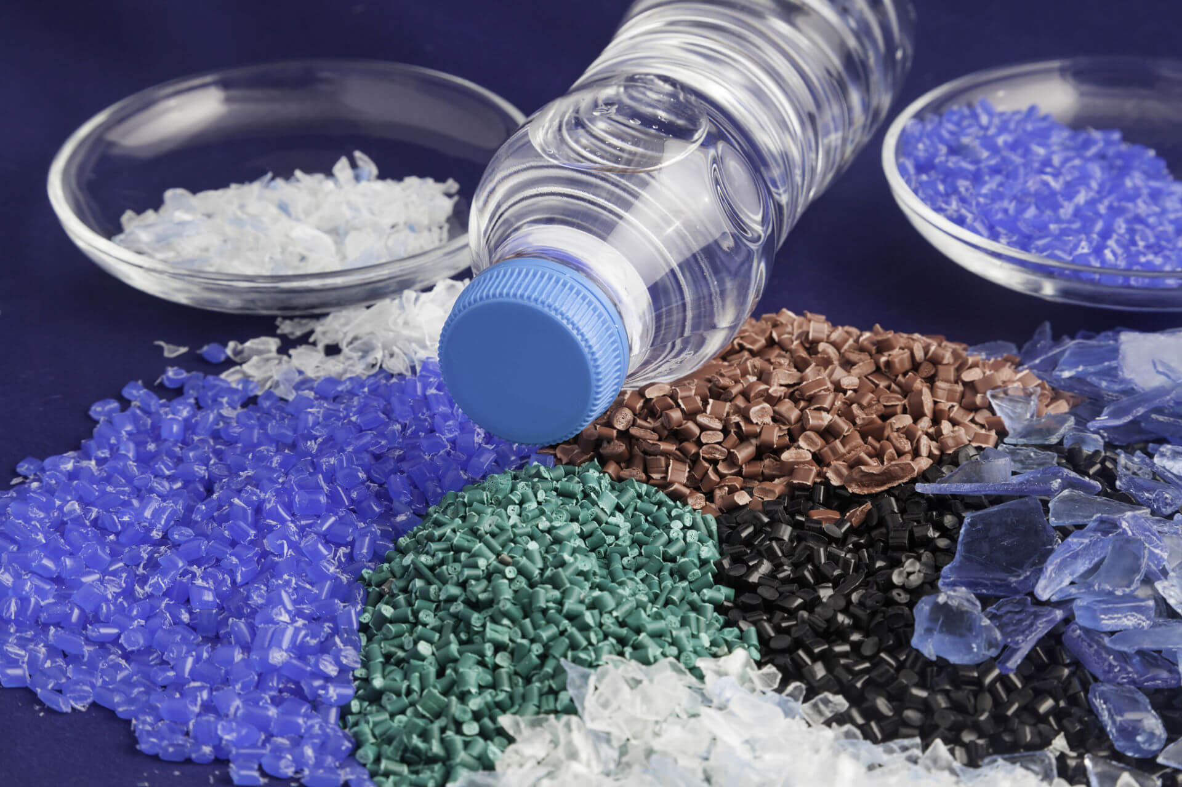
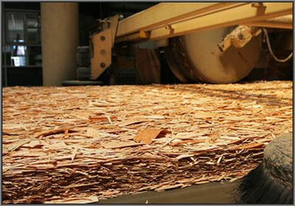
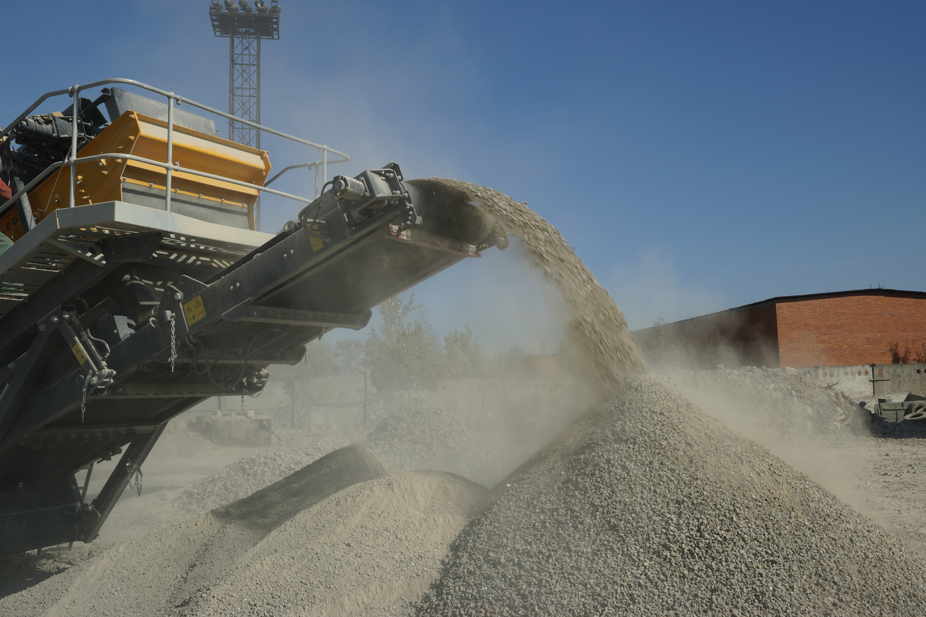
г. Саратов, ул. Киселева 39
При сносе этого здания на переработку будут направлены такие материалы как: кирпич и бетон, стекло, железо, дерево и пластик.

Slide 3
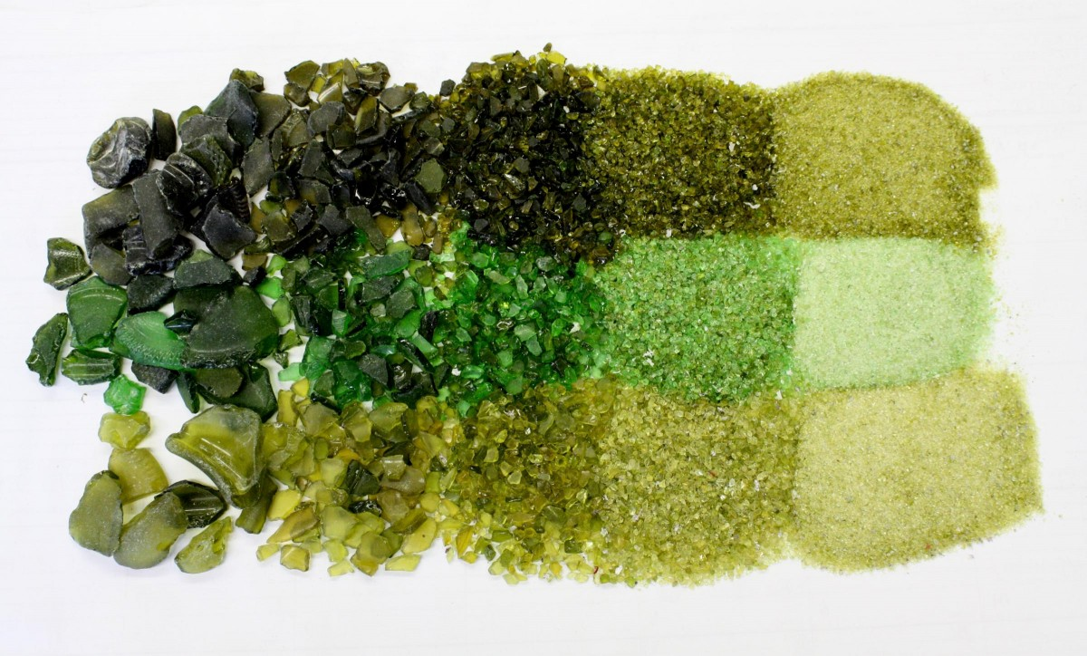
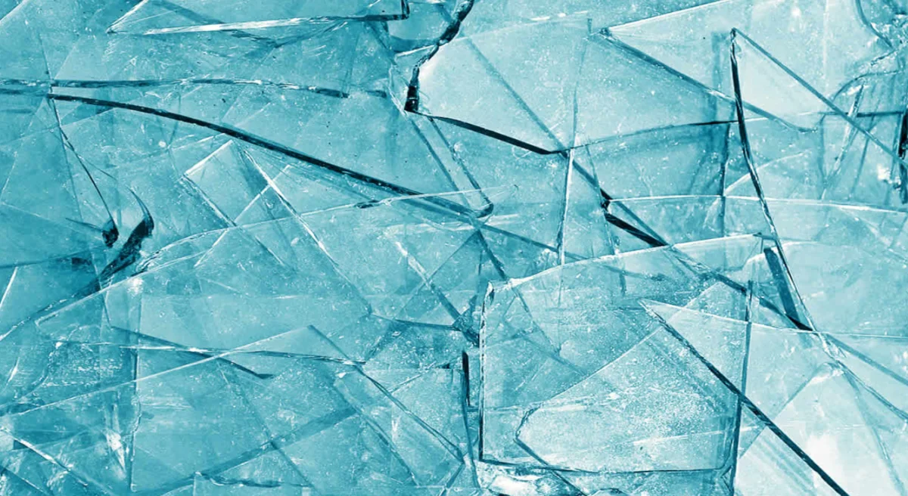
Стекло — один из немногих видов отходов, переработка которого может длиться бесконечно без каких-либо потерь качества производимой продукции
Переработка стекольной продукции — сложный технологический процесс, состоящий из нескольких этапов. Все начинается с сортировки, где данный вид отходов распределяется в зависимости от своего состава.
Выделяют несколько типов стекла:
бесцветный прозрачный (БС);
полубелый тарный (ПСТ);
полубелый листовой (ПСЛ);
зеленый (ЗС);
КС (коричневый)

Slide 4
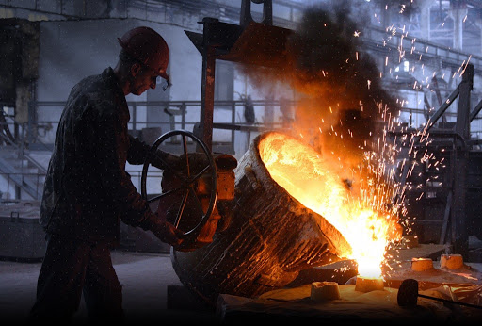
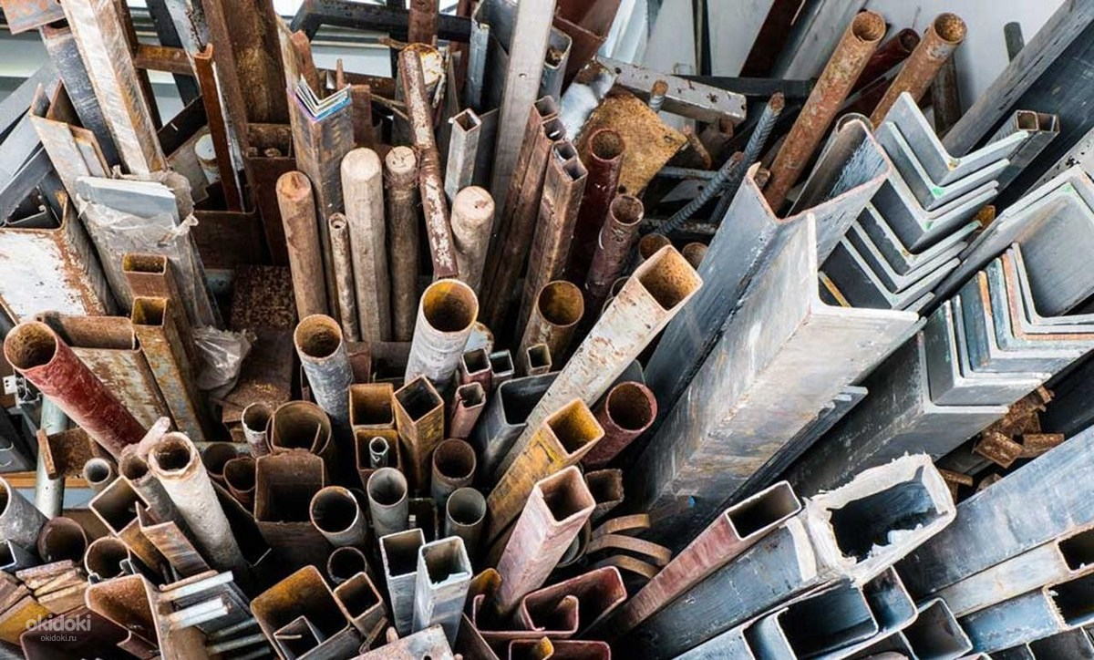
Переработкой металла необходимо заниматься, особенно при сносе ветхого жилья и возведении нового.
Кроме этого, переработка металлолома выгодна и с коммерческой точки зрения. На добычу железной руды тратится огромное количество средств и усилий, что делает этот процесс довольно дорогостоящим

Slide 5
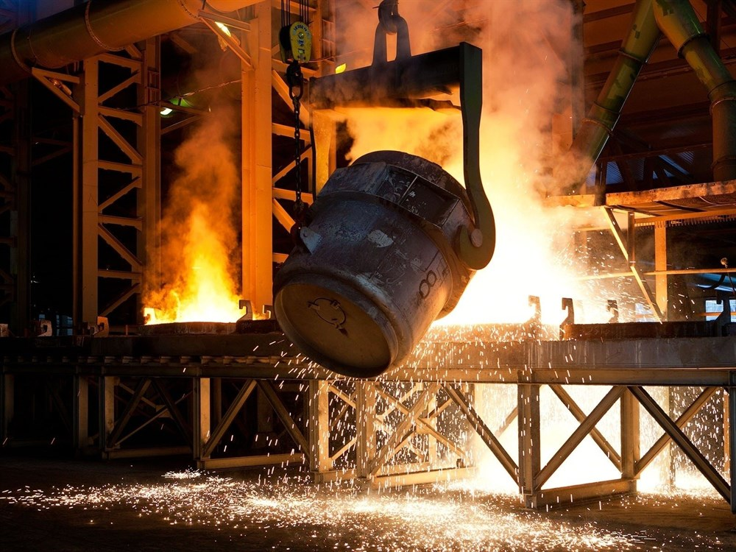
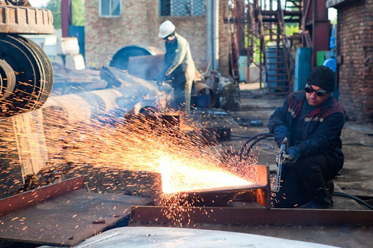
Переработка лома черных металлов - являются самыми распространенными, поэтому большинство предприятий занимаются именно их переработкой. Черные металлы предоставлены ломом железа и его сплавов, в частности с углеродом

Slide 6
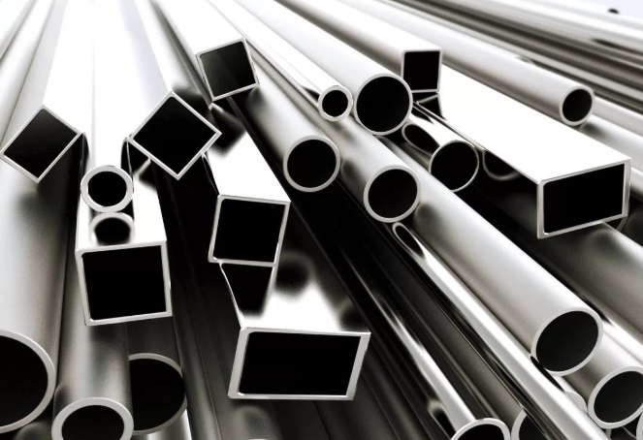
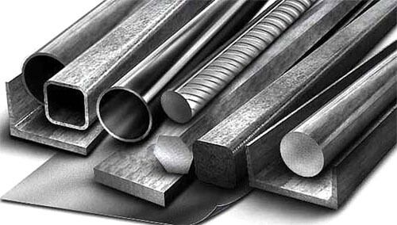
После процедуры переработки, состоящей из нескольких этапов, получается довольно качественное сырье, которое снова можно использовать для создания:
труб разного диаметра,
метизной продукции,
готового проката,
профилей разного сечения,
арматуры и стальных канатов,
чугунных изделий

Slide 7
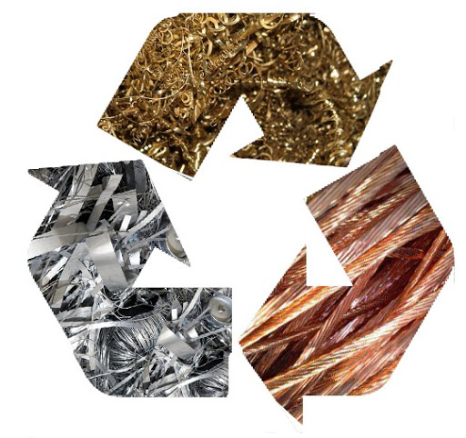
Переработка лома цветных металлов
Его получают в основном из:
кабелей и проводов;
вышедших из строя устройств, приборов и аппаратуры;
бытовой посуды (алюминиевую или оловянной);
латунных и бронзовых изделий, в том числе сантехнических;
запчастей машин из цветных металлов
Также немало металлов получают из батареек и аккумуляторов
По объемам переработки лидирует медь, в частности электротехническая, которая присутствует повсеместно. Причем она может извлекаться не только из разных изделий и приборов, но также и из радиодеталей. Вторичная электротехническая медь дешевле, так как ее нет необходимости рафинировать и можно сразу использовать по назначению.

Slide 8
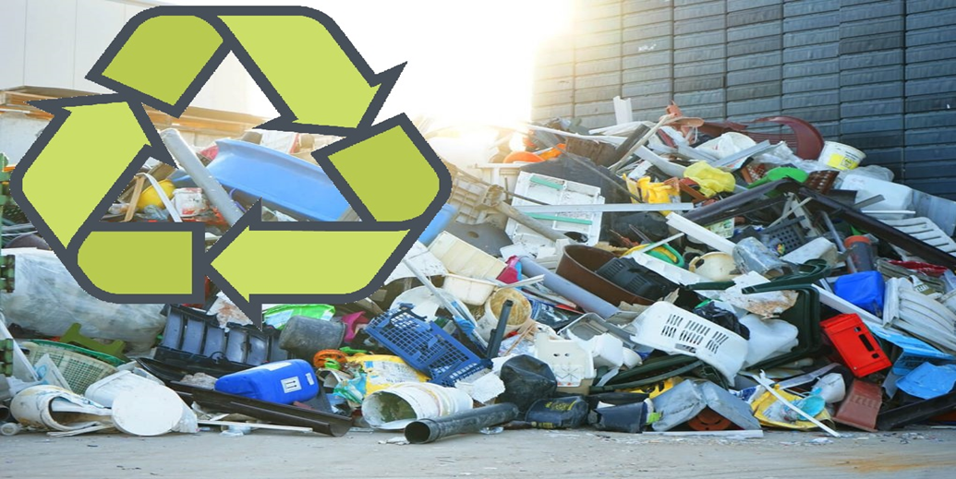
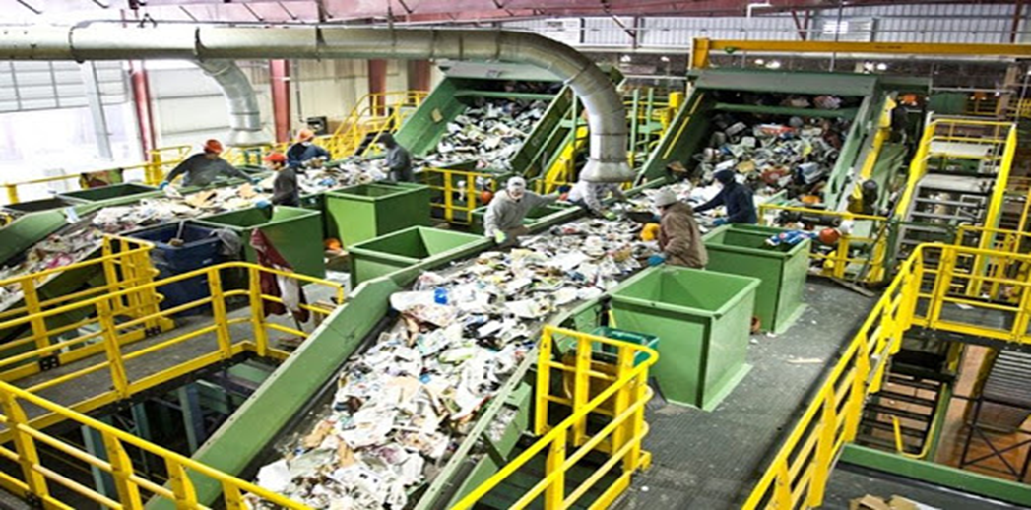
Из вторичных полиэтиленов высокого и низкого давления изготавливают:
школьные принадлежности (пеналы, линейки , точилки , ручки, демонстрационные доски, ручки и пульт для демонстрационной доски
бутылки и одноразовую посуду;
упаковочные пленки, изоляционные материалы;
5) материалы для облицовки зданий и крыш;
6) пластиковую мебель;
7) пластиковые покрытия;
8) канистры для машинных масел и химических веществ

Slide 9
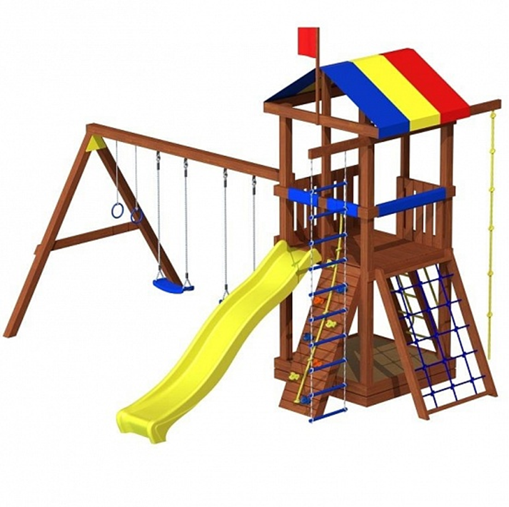
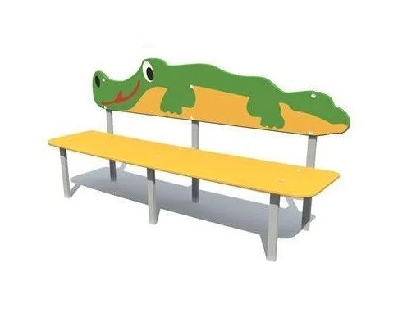
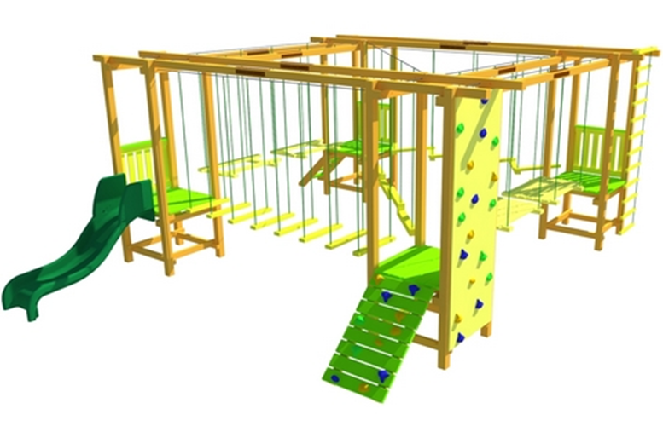
Используя переработанный пластик , можно было бы улучшить инфраструктуру города, а например «Городской парк», установив в нем скамайки , детские площадки, а сам парк огородить от дороги столбами и заборами.

Slide 10
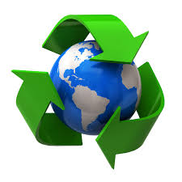
Строительные отходы генерируют свыше 300 миллионов тонн мусора в год в результате работ по строительству и демонтажу зданий, таким образом, строительный бизнес оказывает огромное воздействие на окружающую среду.

